Slide 1

Automatisierte Qualitätssicherung des Fachmodells Baugrund
M.Eng. Johannes Beck
Prof. Dr.-Ing. habil. Sascha Henke
Helmut-Schmidt-Universität / Universität der Bundeswehr Hamburg
07.-08.10.2025, Würzburg
Fachsektionstage Geotechnik – Interdisziplinäres Forum
Notes:
Zielzeit 10-15 Minuten

Slide 2
Inhalt
Das Fachmodell Baugrund
Die Bedeutung der Modellqualität
Ausgewählte Anforderungen
Prüfen von Anforderungen
Abschließende Kommentare
Erstellung eines Fachmodells Baugrunds, nativ in IFC
Prüfung der Modellqualität
Beides mit quelloffener Software
LINK ZUM REPOSITORY

Slide 3
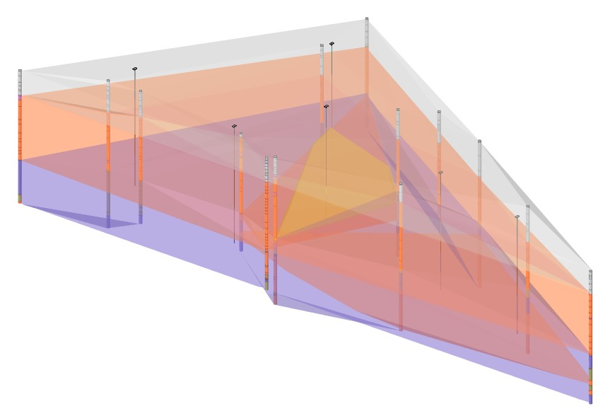
Das Fachmodell Baugrund Fachmodellbasierter Ansatz (Austausch IFC-SPF)
ISO-10303-21;
HEADER;
FILE_DESCRIPTION(('ViewDefinition [CoordinationView]'),'2;1');
FILE_NAME('','2024-11-19T12:30:23',(),(),'IfcOpenShell 0.8.0','IfcOpenShell 0.8.0','');
FILE_SCHEMA(('IFC4X3_ADD2'));
ENDSEC;
DATA;
#1=IFCPROJECT('2_iySxZyDFKwk6TYsOoQPF',$,'Projekt_Fachsektionstage2025','Ein akademisches Projekt, das Teil des Beitrags von Johannes Beck zu den Fachsektionstagen Geotechnik 2025 in W\X2\00FC\X0\rzburg ist',$,$,$,(#24),#19);
#2=IFCSIUNIT(*,.LENGTHUNIT.,$,.METRE.);
#3=IFCSIUNIT(*,.AREAUNIT.,$,.SQUARE_METRE.);
#4=IFCMONETARYUNIT('EUR');
#5=IFCSIUNIT(*,.MASSUNIT.,.KILO.,.GRAM.);
#6=IFCSIUNIT(*,.PLANEANGLEUNIT.,$,.RADIAN.);
#7=IFCMEASUREWITHUNIT(IFCPLANEANGLEMEASURE(0.0174532925199433),#6);
#8=IFCDIMENSIONALEXPONENTS(0,0,0,0,0,0,0);
#9=IFCCONVERSIONBASEDUNIT(#8,.PLANEANGLEUNIT.,'DEGREE',#7);
#10=IFCDERIVEDUNITELEMENT(#5,1);
#11=IFCDERIVEDUNITELEMENT(#2,-3);
#12=IFCDERIVEDUNIT((#10,#11),.MASSDENSITYUNIT.,$,'kg_per_m3');
#13=IFCMEASUREWITHUNIT(IFCMASSMEASURE(0.001),#5);
#14=IFCDIMENSIONALEXPONENTS(0,1,0,0,0,0,0);
#15=IFCCONVERSIONBASEDUNIT(#14,.MASSUNIT.,'GRAMM',#13);
#16=IFCDERIVEDUNITELEMENT(#15,1);
#17=IFCDERIVEDUNITELEMENT(#2,-3);
#18=IFCDERIVEDUNIT((#16,#17),.MASSDENSITYUNIT.,$,'g_per_m3');
#19=IFCUNITASSIGNMENT((#9,#4,#12,#18,#2,#3));
#20=IFCCARTESIANPOINT((0.,0.,0.));
#21=IFCDIRECTION((0.,0.,1.));
IFC (Industry Foundation Classes)
Herstellerneutraler Standard (ISO 16739)
Verwendung als Austauschformat
Zur Klassifizierung von Objekten
Kann zudem Angaben zu Personen, Kosten, Geometrien, Attribute, Eigenschaften und Beziehungen von Bauteilen uvm. abbilden

Slide 4
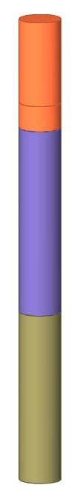
Das Fachmodell Baugrund Fachmodellbasierter Ansatz (Austausch IFC-SPF)
IFC4x3
IfcBorehole
IfcGeotechnicalStratum
IfcGeotechnicalStratum
IfcRelAggregates
IfcGeotechnicalStratum
IfcGeotechnicalStratum

Slide 5
Das Fachmodell Baugrund Fachmodellbasierter Ansatz (Austausch IFC-SPF)
IfcBorehole
IfcPropertySet
IfcGeotechnicalStratum
IfcPropertySingleValue
IfcGeotechnicalStratum
IfcRelDefinesByProperties
IfcPropertySingleValue
IfcRelAggregates
IfcGeotechnicalStratum
IfcGeotechnicalStratum
Geometrie (abgekürzt, jeweils mit Attributen)
IfcProductDefinitionShape
IfcShapeRepresenation
IfcExtrudedAreaSolid
IfcCircleProfileDef
Notes:
Geometrie ist optinal.

Slide 6
Die Bedeutung der Modellqualität Was versteht man unter Modellqualität?
Qualität nach DIN EN ISO 9000:
„Grad, in dem ein Satz inhärenter Merkmale eines Objekts Anforderungen erfüllt“
Fachmodell Baugrund
Qualitative Aspekte:
Das FM Baugrund muss Spaß bringen.
Quantitative Aspekte:
Die IFC-Datei darf die Dateigröße von 10 MB nicht überschreiten.

Slide 7

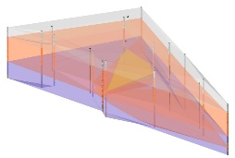

Die Bedeutung der Modellqualität Wer stellt Anforderungen? / Wer sollte Anforderungen stellen?
„Grad, in dem ein Satz inhärenter Merkmale eines Objekts Anforderungen erfüllt“
Ich will, dass mein Bezeichnungssystem für Eigenschaften genutzt wird.
Ich will, dass mein Projektkoordinatensystem verwendet wird.
Informationsbesteller (AG)
Ich will möglichst wenig Aufwand beim Modellieren
Ich will immer über die abgeteuften Bohrmeter Bescheid wissen.
Ich benötige Wichten, Volumina und Steifigkeiten zur Setzungsabschätzung
Fachplaner Baugrund

Slide 8

Die Bedeutung der Modellqualität Aber warum?
Ich will immer über die abgeteuften Bohrmeter Bescheid wissen.
Schlechte Modellqualität:
Ich messe bei jeder Bohrung nach, wie lang sie ist.
Ich klicke jedes Element an und lese ab, was bei Ausführungsdatum steht.
Ich rufe auf der Baustelle an und frage, welche Bohrungen, bei denen ich kein Datum gefunden habe, schon fertig sind. Hoffentlich schicken Sie mir eine Skizze.
Ich trage das alles in eine Excel-Liste ein.
Gute Modellqualität:
„Hallo liebes Modell, heute ist der 07.10.2025 – Erstelle mir doch eine abrechnungsreife Übersicht über den Fortschritt der Bohrarbeiten“.
Beim nächsten Mal klicke ich wieder jede Bohrung an und schaue dann in meiner Liste, ob die Bohrung schon ausgeführt ist
Notes:
Hier:
Erläutern was der Computer verstehen muss: Was ist eine Bohrung, wann sie ausgeführt wurde, wie die Geometrie definiert ist

Slide 9
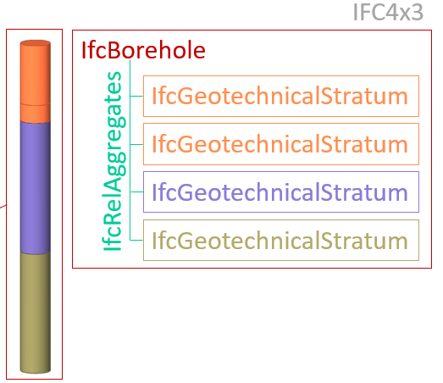
Ausgewählte Anforderungen
Um meine Bohrmeter auch nach vorgefundener Bodenart aufzugliedern, braucht es eine geeignete Modellstruktur.
Jedes Objekt der Klasse IfcBorehole verfügt über das PropertySet IfcBoreholeCommon.
Jedes IfcBorehole ist einer IfcSite zugeordnet.
Sämtliche Objekte der Klasse IfcGeotechnicalStratum mit dem benutzerdefinierten ObjectType „ANSPRACHEBEREICH” sind Teil eines IfcBoreholes. Das Verhältnis Ganzes-Teil wird über IfcRelAggregates beschrieben.
Die Namen der IfcBoreholes entsprechen folgender Namenskonvention: Die ersten drei stellen sind „bh_“ gefolgt von drei Ziffern.
Wird ein Reibungswinkel für ein Element mit dem Material „Sand“ angegeben, so liegt er zwischen 27,5° und 37,5°.

Slide 10
Prüfen von Anforderungen mithilfe von Information Delivery Specification (IDS)
Junger, offener Building Smart Standard
Zur Prüfung alphanumerischer Informationen
Projektübergreifend verwendbar
Funktioniert am besten zusammen mit IFC
Adressiert Entität, Attribut, Klassifikation, Material, Eigenschaft, Teil von
Notes:
Unterstrichen ist, was in der nächsten Seite genutzt wird.

Slide 11
Prüfen von Anforderungen mithilfe von IDS
xml-Format
„Hallo lieber Computer, validiere meine IFC-Datei an dieser IDS-Datei. Die Ergebnisse will ich als BCF in folgender Datei abgelegt wissen:…“
Beschreibung
Filtern des Anwendungsbereichs
Anforderung an die gefilterten Elemente

Slide 12
Prüfen von Anforderungen mithilfe von individuell programmierten Lösungen
Flexibel, beliebig ausgestaltbar (auch Geometrien, externe Datenquellen, etc.)
Erfordern entsprechende Kompetenzen
Im Beitrag:
Umsetzung mit Python (und ifcopenshell)
Nutzung des unittest-Frameworks
Exemplarische, automatische Korrekturen im Modell
Beschreibung
Filtern des An-
wendungsbereichs
Anforderung an die
gefilterten Elemente

Slide 13
Abschließende Kommentare
Mit IDS können die meisten Anforderungen aus der Praxis abgebildet werden
Für den Rest gibt es dezidierte regelbasierte Prüftools und/oder individuell programmierte Lösungen
IFC-Dateien können automatisch mit beiden vorgestellten Optionen geprüft werden
Tipp: Interne, projektübergreifende Anforderungen an die Modelle stellen
Tipp: Qualitätsprüfung nach Möglichkeit in der Autorensoftware beginnen

Slide 14
Vielen Dank für die Aufmerksamkeit.

